Slide 1
المحاضرة الثانية عشرة
دراسة نشرت في الولايات المتحدة وبريطانيا
2011م
خطر تلوث الهواء في المنطقة الحضرية معالجة بديلة باستخدام الاستشعار عن بعد

Slide 2
مقدمة:
التلوث هو احد العوامل المضرة جدا بالإنسان كما له تأثير سلبي على النبات والحيوان ويؤثر في خصائصهما, كما له تأثير مباشر على ظاهرة التسخين الحراري العالمي وظهور مشكلة الاحتباس الحراري على الارض وهو بذلك منطقة حرجة وخطرة ناتجة عن مناشط الانسان. والمشكلة ان بعض الملوثات تنتشر و لا يمكن مشاهدتها في الهواء وكل ذلك ناتج عن مناشط الانسان السلبية .
معظم المدن الكبيرة في العالم والتي يتكدس فيها السكان خاصة الدول الصناعية لديها كمية اعلى من التلوث الناتج من تلك المصانع.

Slide 3
فالهواء الملوث له علاقة بانبعاث المصانع والموترات التي تبعث الغازات السامة كأحد محتويات المصادر الرئيسية للتلوث في المناطق الحضرية .
ان تلوث الهواء في المنطقة الحضرية يزداد داخل المدينة وله تأثير مباشر على حياة السكان وهو يغير نمط حياتهم . فالسطح الحراري يزداد اذا ما قورن بالعقود والسنوات الاخيرة الماضية حيث تغيرت الاشكال المكانية للتلوث وزاد خطره في المدن. فالقضية الاساسية في هذه الدراسة انها توضح اهمية تحليل تلوث الهواء والمناطق الخطرة بهدف اعادة تخطيطها والتقليل من خطورة التلوث.

Slide 4
مشكلة الدراسة:
تلوث الهواء هو مشكلة خطرة في المناطق الحضرية والناتجة عن انشطة التطوير في أي مكان من العالم حيث ان مناشط الانسان اثرت على البيئة الطبيعية وبشكل مباشر سيزداد تأثيرها وخاصة تلوث الهواء كخطر يعتبر احد أسوأ الاضرار البيئية في وسط المناطق الحضرية , وهو خطر صامت يحتاج الى اخذ الحيطة وحسن التخطيط لتقليل أثاره , وهو مما لا شك فيه أحد أسباب الامراض خاصة الامراض الصدرية كما ان له تأثير بالسلب على البيئة والتربة والغابات . فمعظم مناشط الانسان الصناعية ومنشأته أضرت بالبيئة الطبيعية وتلك المناشط هي ايضا مصدر رئيسي لتلوث الهواء.

Slide 5
وتلوث الهواء ليس محدد فهو يحيط بالمناطق خاصة مع التغيرات الفصلية والتأثيرات الكيميائية لملوثات الهواء والتي تتأثر بالعوامل المناخية والرطوبة وطبوغرافية السطح والمساكن في المنطقة والموقع بالنسبة للرياح وطبيعة حركة السير في الشوارع الضيقة بين المباني وداخل الاحياء . وأشارت منظمة الصحة العالمية (WHO ) World Health Organization . ان 2.4 مليون شخص يموتون كل سنة بسبب الملوثات الهوائية السيئة ذات التأثير المباشر على السكان. وأيضا اكثر من 500000أمريكي يموتون كل سنة بسبب الامراض الصدرية .

Slide 6
وفي دراسة اجرتها جامعة برمنجهام ان هناك علاقة قوية بين وفيات الامراض الصدرية الناتجة عن تلوث الهواء من ملوثات المركبات .
جميع الدول الاوروبية لها اقتصاد صناعي وكنتيجة للتقدم الصناعي والحضاري والاعداد المتزايدة للمركبات في المدن خاصة مع تزايد السكان تزايد معه التلوث في المدن. كما تزايد التغير الهائل في استخدامات الاراضي الحضرية , كل ذلك اسهم في زيادة ملوثات الهواء مما نتج عنه امراض عديدة مثل الربو والحساسية الصدرية وامراض الرئة والقلب وغيرها .

Slide 7
الحالة الرئيسية في المدن الكبرى في العالم هي التي لديها مستويات عليا من تلوث الهواء خاصة اذا ما قورنت مع غيرها من المدن . وهنا يمكن اعتبار مجموعة من المدن هي ضمن المدن ذات مستويات عليا من التلوث مثل القاهرة و دلهي وكوالالمبور وجاكرتا وغيرهم حيث يرتفع فيها ملوث الهواء PM10 . كما سجلت أعلى مستوى من CO2 والذي يمكن مشاهدته في المدن التالية في الصين وامريكا وروسيا والهند والمانيا وبريطانيا وكندا. ووفقا للإحصائيات فان امريكا سجلت اعلى تلوث بثاني اكسيد الكربون وكذلك الاتحاد الاوروبي بما فيه روسيا .
وكنتيجة حتمية لتلوث الهواء ارتفعت درجات الحرارة عالميا

Slide 8
خاصة عندما نقارنها مع درجات الحرارة في العقود الاخيرة الماضية خاصة الدول الصناعية الكبرى التي تواجه هذه المشكلة ولعدة عقود. وبشكل خاص يمكن التنبؤ بالعوامل المسببة للتلوث مثل الاعداد الضخمة للمركبات في المدن والمصانع وحجم الازدحام والكثافة السكانية وكثافة المباني في المنطقة الحضرية . وايضا ايجاد العلاقة التي ترتبط بالعوامل الطبيعية التي ساعدت مع هذه المناشط على رفع درجات الحرارة عالميا بشكل يفوق الفترات الزمنية السابقة وبالتالي لكل هذا تأثير مباشر على صحة الانسان في المدينة وبالتالي تفاقم خطورة هذه المشكلة.

Slide 9
ما أشارت له المحطات المناخية أن الدفء العالمي أو معدلات ارتفاع درجات الحرارة لها ارتباط وعلاقة قوية بتلوث الهواء.
كما يمكن القول ان المناطق الحضرية الرئيسية ترتفع معدلات تلوثها مقارنة بغيرها من حيث ملوثات الهواء. اعظم العوامل تأثير كملوثات هي تلك الناتجة عن الانشطة الصناعية والتي ايضا تزيد من كثافة التلوث. خاصة ذلك التدفق الثقيل من الملوثات الناتج عن ازدحام المركبات في المدن الكبرى. ايضا له تأثير نفسي على الاشخاص اللذين يشعرون باكتئاب او يزيد من شعورهم بالضيق في رحلتهم نحو المدينة يوميا.

Slide 10
لأغراض التجارة والاعمال أو كنتيجة للتطور الحضري وزيادة المناشط الصناعية والتي اضرت بالبيئة خاصة مع تقدم تلك الدول وتطورها. فقد اثرت على غطاء النبات وعلى المياه في البحيرات . كما ان النسبة الاعلى للمباني كانت سببا مباشرا لزيادة الحرارة في المنطقة الحضرية داخل المدن.
وعلى الرغم من وجود انواع اخرى للتلوث تطال الماء والترب نتيجة ملوثات الصلبة مما اضر بالبيئة وبالسواحل والترب الا ان هذه الدراسة تقوم باختبار ملوثات الهواء وتأثيرها على سكان المدن بواسطة تقنية الاستشعار عن بعد مع تقنية نظم المعلومات الجغرافية ونظام تحديد الاماكن(GPS).

Slide 11
اهداف البحث:
1- تحليل تلوث الهواء في مدينة كولومبو وايجاد العلاقات المختلفة بين العوامل المؤثرة في تلوث الهواء.
2- تعريف المنطقة الخطرة من خلال اختبار نوعية الهواء في المدينة.

Slide 12
مبررات اختيار الموضوع:
البيئة الطبيعية تغيرت عن الماضي خلال العقود الاخيرة نتيجة أنشطة الانسان المتزايدة والتي اضرت بالبيئة الطبيعية مما يستوجب اعادة التخطيط واستخدام أمثل للمواد وتقليل نسبة التلوث كخطة حتمية على المدى البعيد وللمستقبل. وكما تغيرت البيئة ايضا تغيرت انشطة الانسان باختلافها بحيث انتجت ملوثات اصبح من الصعب التحكم بها مثل ملوثات الماء والتربة والهواء وهي مشكلات بيئية رئيسية تزايد مداها مع مجال الثورة الصناعية بالإضافة الى ازدحام السكان داخل المدن حيث يرتفع في مدينة كولومبو تريز الملوثات

Slide 13
No2 -So2 والتي تزايدت واخذت تؤثر على الهواء مما يسترعي الانتباه الى خطورة هذه المشكلة.
وهناك العديد من الدراسات التي تناولت الموضوع ولكن قلة من الابحاث حللت العوامل باستخدام المجال التقني وتحديد المناطق الخطرة للتلوث.
ولذلك هذه الدراسة توضح مشاكل تلوث الهواء وتأثيرها في المدينة وتحديد مستويات خطورة التلوث في المدينة.

Slide 14
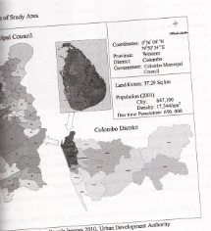
منطقة الدراسة

Slide 15
الادوات:
تم تطبيق طريقتين رئيسيتين للتحليل لإيجاد تلوث الهواء في المدينة من خلال تطبيق تقنية الاستشعار عن بعد باستخدام برنامج الارداس لتحليل بيانات الصورة ومعالجتها واستخراج السطح الحراري وكذلك غطاء النبات .
كما تجدر الاشارة الى ان هذه الدراسة لا تشمل بعض المواقع لافتقارها او خلوها من ملوثات الهواء والتي يمكن ملاحظتها في بيانات الاستشعار عن بعد.
وفي هذه الدراسة يتم التركيز على 16نقطة اخذت من الحقل والنقاط الفعلية التي تم التطبيق عليها التحليل هي 12نقطة فقط . بواسطة (GPS).

Slide 16
وهناك عوامل اقتصادية تقليدية لها تأثير على المناطق الخطرة أو الحرجة ولكن مع تحليل متعدد المقاييس معظم العوامل الملتصقة باستخدام الاراضي وكثافة مناطق المباني والسطح الحراري ومؤشر النبات (NDVI) وكثافة تدفق الازدحام ايضا تم استخدامها في هذه الدراسة . وايضا يجدر الذكر الى ان هذه الدراسة لم تصمم لتحليل مدى زيادة ارتفاع اسطح المباني وحجم التأثير على نوعية الهواء رأسيا وأفقيا بسبب افتقار الملوثات و قلتها. كما هو موضح بالشكل.

Slide 17
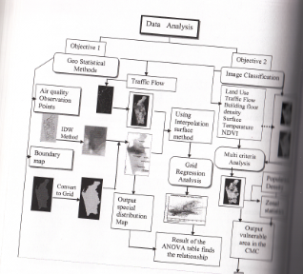

Slide 18
الدراسات السابقة:
التطور الحضري غير في البيئة العالمية والتي زادت من معدلات ارتفاع درجات الحرارة خاصة مع كثافة وامتداد المباني عموديا وافقيا والذي غير من اشكال استخدامات الاراضي. وهي نتيجة حتمية في المدن الكبرى خاصة وسط المدينة الحضرية حيث الانشطة المتنوعة ومنازل الانسان الكبيرة وشبكات الطرق والتصاميم الحضرية اضافة الى حركة الهجرة الداخلية وازدحام المدن وحركة السياحة فجميع هذه العوامل قللت من الغطاء الاخضر داخل المدن وظهرت مناطق حرجة او خطرة في المدينة وذلك بشكل مباشر او غير مباشر لتغير في العلاقة بنوعية الهواء وجودته.

Slide 19
فهناك عوامل شملت كثافة الازدحام السكاني وهي من اهم العوامل التي تسبب تلوث الهواء. خلال خمس سنوات الاخيرة خاصة الدول الصناعية والتي لديها العديد من الدراسات لتعريف تلوث الهواء والذي اثر على تغير المناخ وتأثيره على صحة البشر باستخدام صور الاقمار الصناعية وطرق الاستشعار عن بعد.
فهناك دراسة بعنوان التطور الحضري ذو تأثير خطر جدا على نوعية البيئة العالمية وتحتوي هذه الدراسة على اظهار التأثير الخطر لتلوث الهواء على ارتفاع درجات الحرارة عالميا.

Slide 20
كما أكدت هذه الدراسة على ان الازدحام وكثرة المباني وكثافتها لها علاقة بتغير درجات الحرارة حيث تزداد داخل المناطق الحضرية وظهور الجزر الحرارية .اضافة الى خسارة الغطاء النباتي الطبيعي وتحويله الى مناطق زراعية وخسارة مصادر المياه الصافية الطبيعية نتيجة تلوث المياه(سانتا موريس,2001م) .
في هذه الدراسة نعرف بوضوح العلاقة بين تدفق الازدحام ووجود الملوثات في الهواء ومستوى تركيز SO2 –NO2 في المدينة باستخدام اساليب وطرق تحليلية. وتطبيق النماذج بواسطة البرامج لاستخلاص السطح الحراري وغيرها.

Slide 21
فهناك دراسات استخدمت بعض الاساليب في الصورة لاستخلاص السطح الحراري مثل دراسة (Wang وانج) الذي عرف المناطق الخطرة من خلال الكثافة للمباني والتي بينها السطح الحراري واستخدام عمليات متعددة المقاييس لإدارة وتخطيط المدن مثل دراسة (Chen,2009). فهناك طرق معالجة مختلفة لتقييم التلوث والتي تتطلب تعريف الوحدات من نموذج راستر او فيكتور vector. كما توجد عدة طرق لتعريف المنطقة الحرجة كما يمكن تعريف المنطقة الاقل خطورة بالملوثات وكذلك المناطق الحرة من خلال الخرائط والعمليات المختلفة لنمذجتها خاصة مع تحليلات صور الراستر للاستشعار عن بعد ومعظمها طبقت بصور لاندسات .

Slide 22
وفي دراسة (يكلواكس ,2002م) اشار الى ان اهم عامل لتلوث الهواء هو ازدحام الشوارع بالمركبات ومع تطور تقنية الاستشعار عن بعد بيانات الاقمار الصناعية استخدمت لاستخراج بيانات الاسطح الحرارية في المدينة حيث يمكن تطبيق NDVI لتحديد غطاء النبات والذي تناقص بزيادة الرقعة الحضرية وزيادة تلوث الهواء . ويعتبر الاستشعار عن بعد من الادوات الهامة لكشف استخدامات الاراضي في المدن ومدى تغيرها (هاري ,1995م)
وفي دراسة ل(فوقت,2003م) بين اهمية استخدام النطاق الحراري في الاستشعار عن بعد للدراسات المناخية الحضرية واستخدام مؤشر الحرارة الحضري (UHI) Urban heat index والذي يشتق منه سطح UHI للتعرف على المناطق الخطرة بتلوث الهواء.

Slide 23
في هذه الدراسة جمعت بيانات نوعية الهواء والبيانات الاقتصادية من الهيئات الحكومية كما جمعت بيانات الاقمار الصناعية متمثلة في لاندسات وتم تنزيلها من موقع الكتروني حيث استخدمت هذه البيانات لوصف المكان والتعرف على التنوع الموسمي لتلوث الهواء من خلال تحليلات الارتباط الاحصائية والتي استخدمت لإيجاد المناطق الحرجة في المدينة والمتضررة بتلوث الهواء . بعض المعلومات استخرجت من بيانات لاندسات المحسن بإضافة ETM+ بالإضافة الى بيانات مستخرجة من تطبيق (NDVI)باستخدام النطاق السادس الذي يعرف السطح الحراري في المدينة من خلال استخدامات الاراضي في المدينة. والتي بينت الكثافة السكنية والازدحام الموضح للمنطقة الحرجة في المدينة ومن خلال ايضا العمليات الاحصائية.

Slide 24
ومن البيانات البلدية تم الحصول على خريطة تبين منطقة الدراسة في مدينة كولمبو في الجزء الغربي والجزء الشمالي من المدينة يقطعها نهر Kelani من الجهة المتاخمة للجهة الغربية من المدينة المجاور لخط الساحل.

Slide 25
الطرق:
الطرق طبقت على البيانات سواء كان بالتحليل الاحصائي او معالجة الصور .
تفاصيل الطرق التحليلية مثلت بواسطة استخدام الاشكال البيانية . كما استخدم برنامج الارداس لتحليل الصور لاستخدام تقنية الاستشعار عن بعد واستخلاص البيانات المناخية والبيانات المكانية.

Slide 26
1- بيانات نوعية الهواء :
تم الحصول عليها من الجهات الحكومية مثل قسم الدراسات المناخية (MD) meteorology department
(UD)Urban development department والقسم الحضري .
بيانات نوعية الهواء مثل اكسيد النيتروجين NO2 وأكسيد الكبريت SO2 والتي جمعت من 16 نقطة منتشرة في المدينة وباستخدام بيانات من 2003-2005م اضافة الى بيانات وضحت نوعية الهواء مثل كثافة السكان وتدفق الازدحام وارتفاع المباني وكثافة المباني وبيانات استخدامات الاراضي والتي جمعت من الهيئات الحكومية اعلاه ومن جامعة كولومبو.

Slide 27
2- بيانات الصور:
تم تنزيل بيانات لاندسات المحسن بإضافة من موقع الشبكة العنكبوتية لاستخراج مؤشر اختلاف النبات الطبيعي (NDVI) Normalize difference vegetation index
كما تم استخدام نطاق 6 من صورة لاندسات لتقييم السطح الحراري. كما هو موضح بالشكل ادناه.

Slide 28
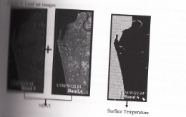

Slide 29
3- معالجة البيانات :
تم الحصول على معلومات متنوعة وهي ايضا مختلفة الصيغ (formats) وكان لابد من تحويل البيانات الى صيغة يمكن من خلال اجراء عمليات التحليل. وبالتالي نعرف الظواهر المكانية . فمثلا NO2 و SO2 عرفت من خلال نقاط اخذت من 12 نقطة واستخدمت لاحقا للتحليل .اما بيانات الازدحام استعملت وحللت من خلال برامج التحليل الاحصائي لتوضيح علاقة الارتباط بين العوامل.

Slide 30
معالجة بيانات الاقمار الصناعية:
تم تنزيل بيانات لاندسات-7 المحسن بإضافة من موقع الشبكة العنكبوتية لمنطقة الدراسة في السابع من فبراير 2006م وذلك لاستخراج غطاء الارض (Ndvi) والسطح الحراري لمنطقة الدراسة. الصورة صححت هندسيا واجري لها عمليةresampling وهي اعادة ترتيب الخلايا بطريقة احصائية وتحديد اسلوب الجار الاقرب للتعديل على الوضوح المكاني بعد اجراء عملية التصحيح.
تبع ذلك تطبيق اجراءات لاستخراج التنوع في بيانات السطح الحراري ضمن نطاق 6.

Slide 31
الطرق المطبقة لاختبار السطح الحراري :
تم استخدام نموذج ناسا لتحليل السطح الحراري من خلال البيانات الرقمية (DN) والتي تمثل قيم غطاء الارض حيث تم تطبيق المعادلة التالية:
L=Lmin+( Lmax-Lmin)=DN/255
L=spectral radiance
Band6 Lmin=1,238(sr of DN value1)
Band6 Lmax =15,600 (sr of DN value 255)
DN= digital number

Slide 32
2- تم تحويل الاشعاع الطيفي الى درجات حرارة بالكالفن K
هناك علاقة بين قيم الاشعاع الطيفي والحرارة بالكالفن حيث يمكن تحويل قيم الاشعاع الى كالفن من خلال المعادلة التالية:
TB= In ( k2)
______
K1+ 1
____
L

Slide 33
حيث ان :المقدرة التي تحتوي الاشعاع الطيفي(607,76 k1= المقدرة التي تحتوي الحرارة الفعلية المثالية (1260,56 k2=
تأثير القمر الصناعي على السطوع الحراري = TB
3- تحويل قيم الكالفن الى درجات مئوية من خلال
TB= TB-273

Slide 34
الطرق المطبقة لاختبار غطاء النبات:
تم استخدام نطاق 3 من صورة الماسح الموضوعي المحسن والذي يمثل نطاق الاشعة الحمراء كما تم استخدام نطاق الاشعة تحت الحمراء القريبة متمثلة في نطاق4. المستخدمة لتحديد كمية الغطاء الاخضر في كولمبو (NDVI) والمطبقة في هذه الدراسة والذي يعبر عنها رياضيا بالمعادلة التالية:
NDVI= NIR-R
NIR+R
طيف الاشعة تحت الحمراء نطاق4 (78و0 – 90و0 ميكرومتر)=NIR
طيف المرئي للاشعة الحمراء لنطاق 3 (69و0 -63و0ميكرومتر)= R

Slide 35
المخرجات بعد تطبيق معادلة NDVI ستكون صورة بقيم تتراوح ما بين -0.1 و 0.1

Slide 36
تحليل البيانات:
1- تم استخدام برنامج اكسل حيث حولت لقيم يتم التعامل معها في Arc View اضافة الى تطبيق geo statistical
لإيجاد العلاقات بين نوعية الهواء وكثافة الازدحام.
2- من خلال برنامج الارداس تم اختبار نوعية الهواء لتحديد المناطق الخطرة من خلال عمليات معالجة الصورة. كما يبينها الجدول ادناه. حيث صنفت من الاعلى الى الاسفل كالتالي 1= الاعلى 2=متوسط 3=قليل 4=الاقل 5=مناطق حرة.

Slide 37
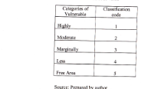

Slide 38
هذا التصنيف جاء بناء على عدة معطيات من خلال التحليل لقياس متعدد شمل استخدام الاراضي وتدفق الازدحام والسطح الحراري ومؤشر النبات والكثافة السكانية للمباني ومن ثم حولت الى بيانات فيكتور ليتم التعامل معها في برنامج GIS من خلال ادوات التحليل المكاني Spatial analysis
ولهذا التصنيف تم استخدام تحديد مستوى العتبة وهو مهم للحصول على الدقة في ايجاد العلاقة التي تربط هذه العوامل من خلال المصفوفات matrix كما في الشكل ادناه.

Slide 39
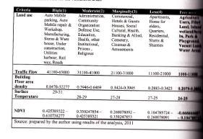

Slide 40
النتائج والمناقشة :
القيم التي اخذت من 12 نقطة اعطت معدل No2 اوكسيد النيتروجين بما يقارب 55.27ملجرام في المتر المكعب وهي قيم تعتبر الاعلى في المدينة من التلوث وهي نتيجة حتمية للازدحام والانشطة المختلفة وارتفاع المباني .

Slide 41
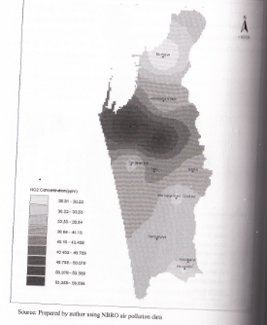

Slide 42
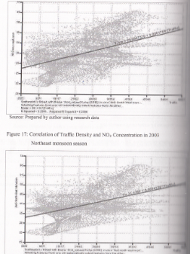

Slide 43
شكل يبين البعد الثلاثي 3D لارتفاع المباني واثر حركة الرياح الطبيعية في نقل الهواء الملوث الى المدينة.
ففي صورة الجزء الشمالي يبدو اثر الرياح القادمة من الشمال وتظهر مساحات ليس لها مباني مرتفعة كما انه ليس لديها عوامل تزيد من نسبة الملوثات لتطلقها على المدينة.
في الجزء الجنوبي يظهر تزايد في NO2 اكسيد النيتروجين من الدرجة المتوسطة وتزايد الى درجة الاعلى لان الرياح اصبحت قوية .

Slide 44
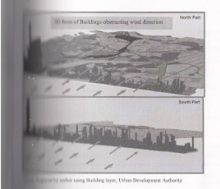

Slide 45
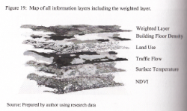

Slide 46
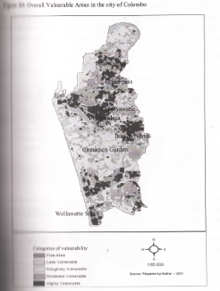

Slide 47
ويمكن القول ان الاجزاء الشمالية تنخفض فيها الحرارة وتقل فيها المناطق الخطرة لوجود غطاء نباتي اكثر . لذا تتراوح الحرارة ما بين 29-30مْ ايضا العامل الطبيعي في الزيادة السكانية اثبت دورة في تغير نوعية الهواء في المدينة وكذلك تدفق الازدحام مما رفع درجات الحرارة والتي كان لها دور على صحة الانسان.
وتتركز المناطق الحرجة بالتلوث في الوسط حيث كثافة المباني وشبكة الطرق كما نجد قلة الغطاء النباتي .

Slide 48
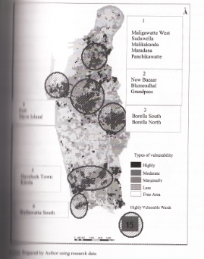

Slide 49
الخاتمة :
اثبتت الدراسة ان هناك عاملين لارتفاع الملوثات الهوائية هما :
1- حجم الازدحام 2- استخدامات الاراضي
وبالتالي عرفت الدراسة 5 فئات للمناطق الخطرة بالتلوث في المدينة .
كما اثبتت الدراسة تأثير العوامل الاقتصادية وعلاقتها بالتلوث الهوائي شاملة الكثافة السكانية وكثافة المباني وارتفاعها اضافة الى عوامل طبيعية هي السطح الحراري وغطاء النبات وموسم الرياح. كل ذلك اسهم في ظهور المناطق الحرجة.

Slide 50
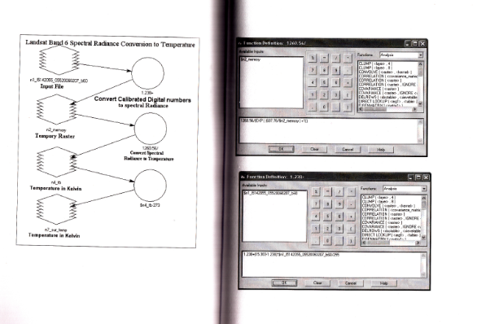

Slide 51
